Slide 1
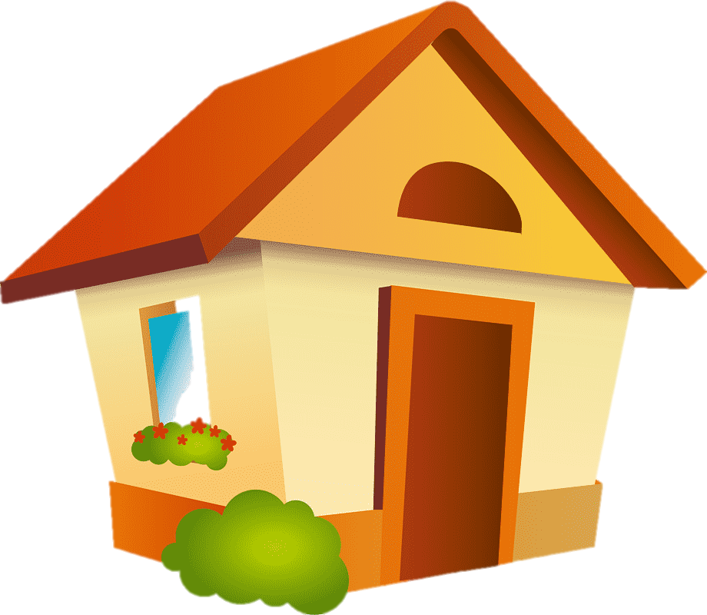
ДОМ

Slide 2
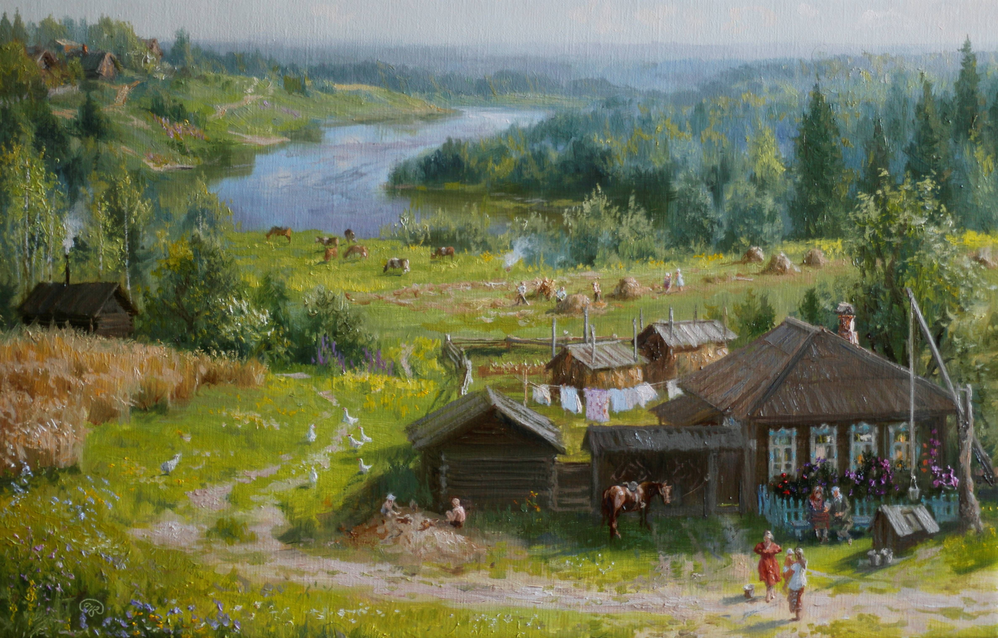
Жданов Владимир. В рабочий полдень

Slide 3
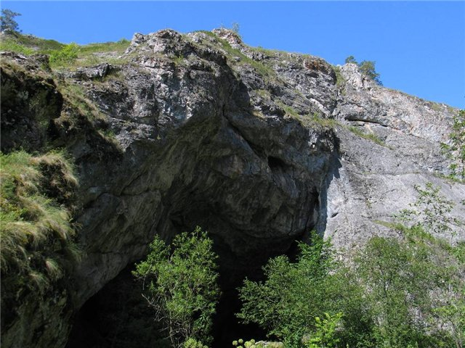
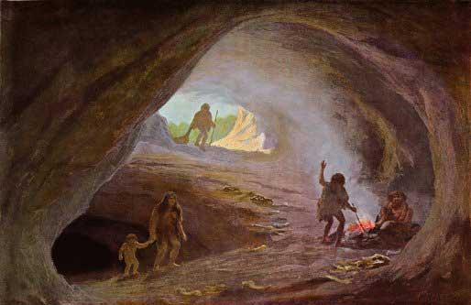
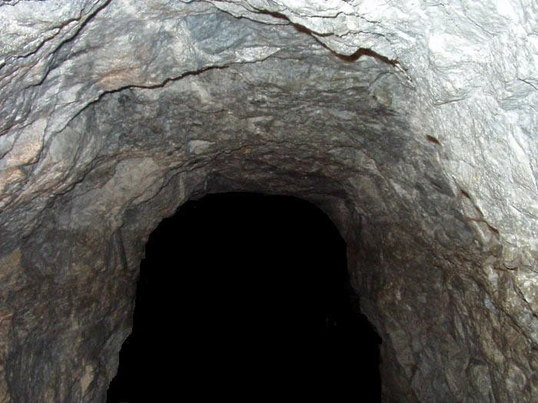
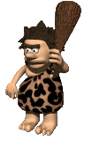
ЧЕЛОВЕКУ НУЖНО БЫЛО УБЕЖИЩЕ, КОТОРОЕ УКРЫЛО БЫ ЕГО ОТ ПАЛЯЩЕГО СОЛНЦА, ПРОНИЗЫВАЮЩЕГО ВЕТРА, ЖГУЧЕГО МОРОЗА , ЛЮДИ СТАЛИ ОБЖИВАТЬ ПЕЩЕРЫ.

Slide 4
Жилища раннего каменного века, которыми первобытные люди могли бы гордиться и называть домами, построенные из костей мамонтов.

Slide 5
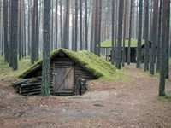
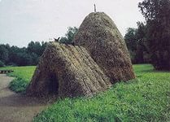
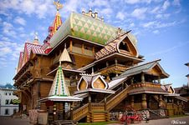
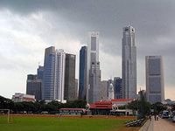
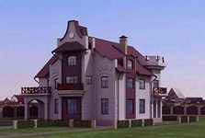
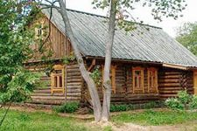
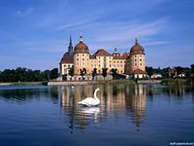
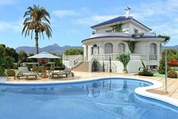
Где только люди не живут?! Убедитесь сами!
пещера
землянка
дом
квартира
шалаш
палатка
изба
замок
терем
фазенда
вилла
особняк
коттедж
хоромы
дача
небоскреб

Slide 7
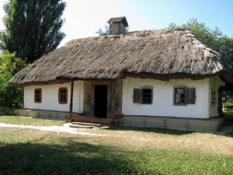
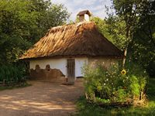
Хата-мазанка
В строительстве мазанки использовались местные строительные материалы, такие как глина, солома, камыш, дерево.

Slide 8
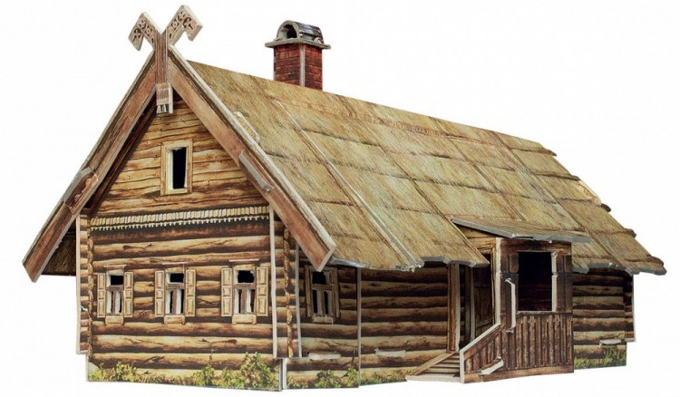
РУССКАЯ ИЗБА
Избы строились чаще всего из бревен деревьев хвойных пород – сосны и ели. Избы были четырехстенные и пятистенные. В давние времена избу топили по черному: дым выходил через дверь или специальное окошко над ней.

Slide 9
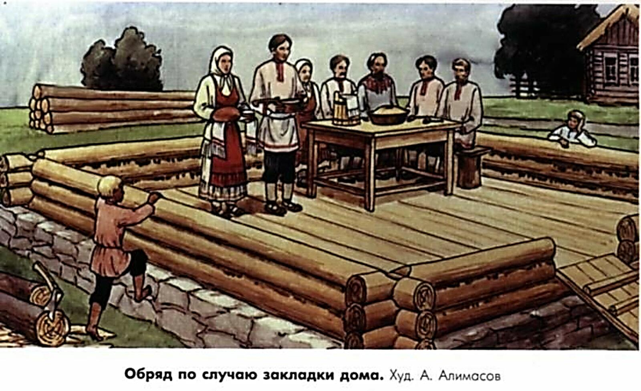

Slide 10
